Slide 1
ANGKOR WAT
LUCIJA IVIČIĆ, 6.RAZRED
Prof: Petra Kokeza

Slide 2
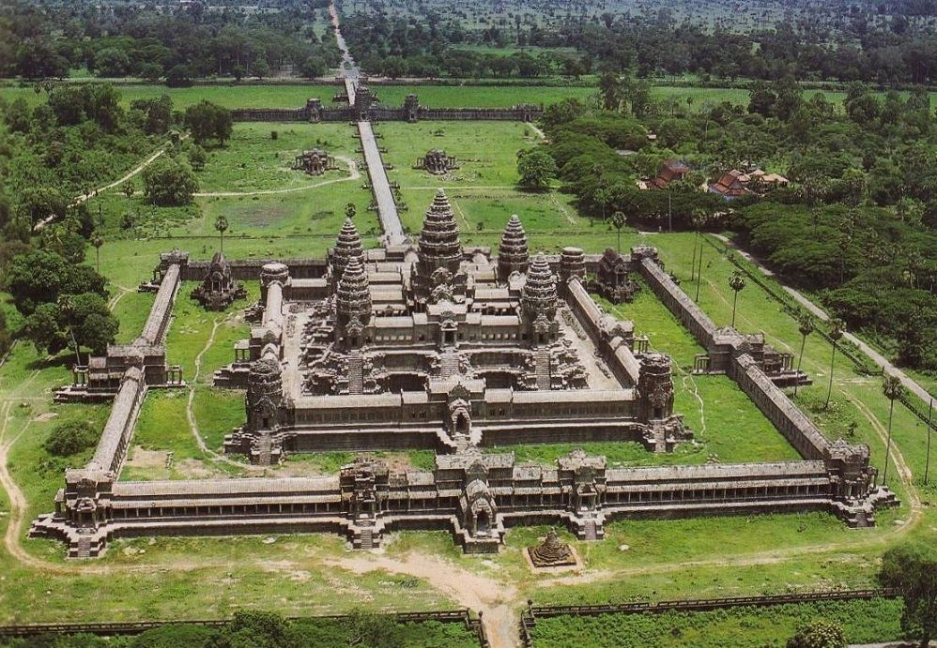
ŠTO JE TO ANGKOR WAT ?
Angkor Wat je najveći i najvažnji hramski kompleks kambodžanske regije u kojoj je do danas otkriveno više od 1000 hramova. Najveća je vjerska građevina na svijetu. Uvršten je na listu UNESCO-ve svjetske baštine.

Slide 3
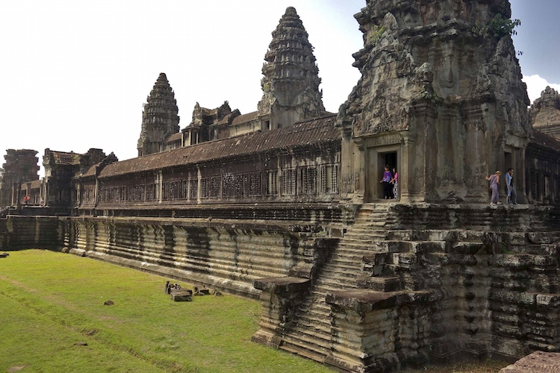
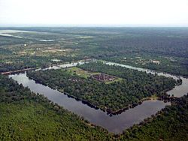
GDJE SE NALAZI ?
Nalazi se oko 240 km sjeverno od Phnom Penha, glavnog grada Kambodže, i oko 20 km sjeverno od jezera Tonle Sap. Sagrađen je na površini od 80 km².

Slide 4
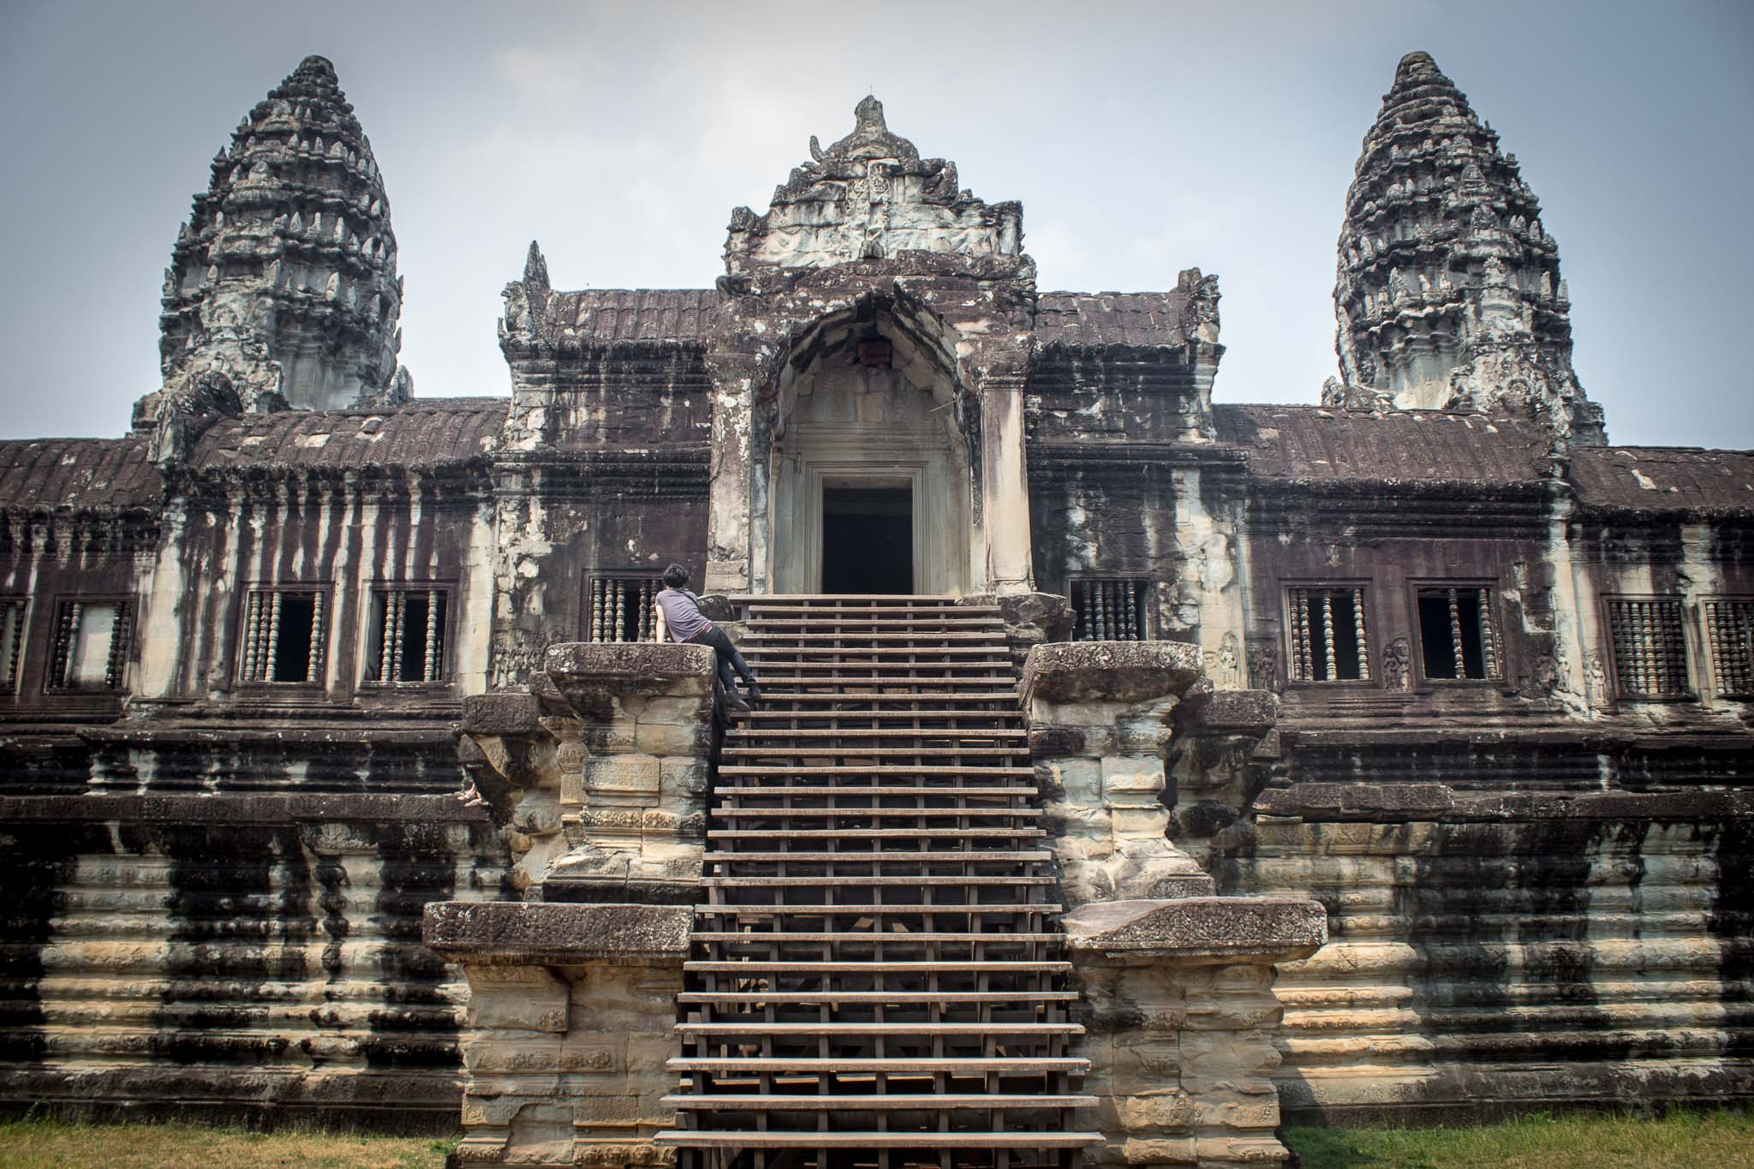
KADA JE SAGRAĐEN ?
Gradio se od 800.godine do 1200.godine.Ali najvećim se dijelom gradio u vremenu od 1113.godine do 1150.godine u vrijeme kmerskog kralja Surjawarmana II.

Slide 6
POVIJEST I NASTANAK
Kmeri su bili vrlo uspješni poljoprivrednici, zbog čega su imali viška hrane i to je naravno carstvu Kmer donijelo veliko bogatstvo. Tako su uz Kinu, Kmeri postali jedna od najvažnijih azijskih sila. Mogli su graditi velike gradove i ogromne hramske komplekse.
Vladari Kmera smatrali su se božanskim vladarima. Svaki kralj gradio je vlastiti hram, posvećen jednom božanstvu. Time je kralj bio istovremeno utjelovljenje određenog boga, s kojim se nakon smrti trebao sjediniti.Imali su hinduističke običaje.

Slide 7
Kralj Surjawarman II. koji je vjerovao da će se nakon smrti sjediniti s bogom Višnuom, okrunio svoje vjerovanje gradnjom hramskog kompleksa Angkor Wata kao svoj dinastički hram i grobnicu.
Angkor Wat je počeo propadati već u 13. stoljeću zbog prelaska Kmera na budizam, čime je princip božanskih vladara prestao postojati.
Nastala su oštećenja kao posljedice vremenskih uvjeta, bujnog rasta okolne prašume, ali i ljudskih razaranja, kao na primjer brojnih pljački sijamaca u 15. stoljeću.

Slide 8
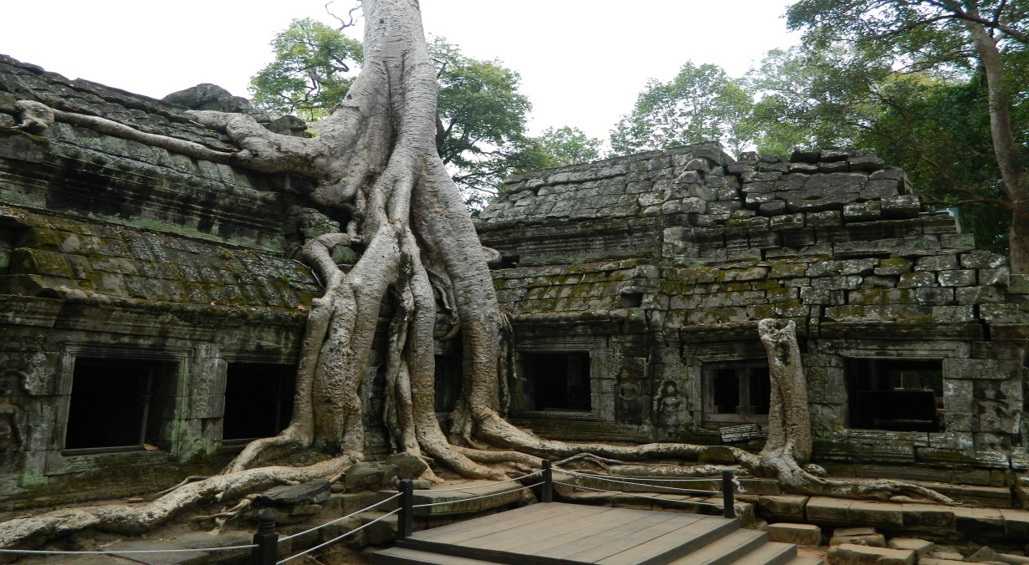

Slide 9
OTKRIĆE ANGKOR WATA
Francuski istraživač Herin Mouhout iznenadio je 1858. godine svijet svojim otkrićem. On je usred džungle Kambodže otkrio hram, koji je veličanstveniji od svega što su i Grci i Rimljani ostavili iza sebe.
Nešto kasnije došlo se do spoznaje kako je nekada u džungli Kambodže moralo biti izgrađeno na tisuće hramova, "čitava prašuma obrađenog kamena", a sve je to načinio narod po imenu Kmeri.

Slide 10
ANGKOR WAT DANAS
Angkor Wat je danas najznačajniji nacionalni simbol i reprezentira kmersku kulturu i kambodžanski narod. Njegova slika nalazi se na brojnim državnim simbolima pa je tako na državnoj zastavi i novčanici od 500 riela.Čak i u vrijeme vladavine Crvenih kmera zlatna silueta hrama bila je dio kambodžanske zastave.
Pored mnogobrojnih turista, hram dnevno posjećuju i budistički monasi.

Slide 11
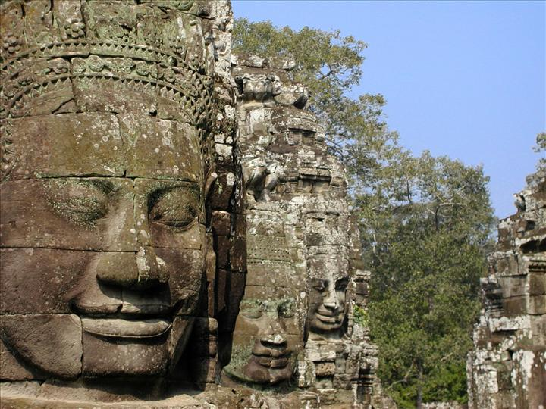

Slide 12
ARHITEKTURA
Kompleks Angkor Wata je premrežen kanalima koji su između ostalog služili radnicima za prijevoz ogromnih kamenih blokova splavima. Uže područje Angkor Wata okruženo je vodenim opkopom širokim 200 m i dugim 6 km koji simbolizira “praocean”. On se, zajedno s brojnim hramskim kompleksima, uklapa u simboličku sliku svemira.
Na vrhu terasa koje se penju i smanjuju nalazi se pet tornjeva, oblikovanih kao lotosovi cvjetovi, koji simboliziraju planinu Mehru, dom bogova. Kameni nasip koji ide od trostrukih vrata vanjskog omeđenog prostora između dviju nekadašnjih knjižnica i ceremonijalnih spremišta za vodu ili umjetnih jezera, prostire se do veličanstvenog zapadnog ulaza.

Slide 13
Do njega se stiže prilaznom cestom s veličanstvenom zavojitom balustradom koja je sagrađena na širokom kamenom nasipu i prelazi preko opkopa širokog 189 metara do platforme u obliku križa ispred portala. Portal se sastoji od tri paviljona od kojih svaki ima toranj na vrhu, a kroz njega se stiže u dvorište u kojemu su galerije križnog oblika s grobnicama koje gledaju na prvu terasu s ugaonim tornjevima. Galerije s grobnicama na središnjoj terasi su prekinute ulaznim paviljonima i trostrukim pobočnim brodovima u obliku križa su povezane s unutarnjim svetištem. Do središnjeg tornja, koji je visok 66 metara, dolazi se izvanredno strmim kamenim stubama.

